Slide 1

БАЛАНСОВА МОДЕЛЬ ЛЕОНТЬЄВА

Slide 2
Балансові моделі широко використовуються в менеджменті та маркетингу для оптимального розподілу ресурсів, управління ризиками та планування проектів.
Автор моделі - американський економіст В. Леонтьєв, нагороджений Нобелівською премією з економіки за розробку методу «витрати-випуск».

Slide 3
Баланс (від. фр. Balance – терези) – рівновага. Балансові моделі широко використовують в економічних (маркетингових) дослідженнях, аналізі, менеджменті, плануванні.
Ці моделі будуються на підставі балансового методу, тобто узгодженні матеріальних, трудових і фінансових ресурсів. Якщо описувати економічну систему загалом, то під балансовою моделлю передбачають систему рівнянь, кожне з яких виражає балансові співвідношення між виробництвом окремими економічними об’єктами обсягів продукції й сукупною потребою в цій продукції.
За такого підходу досліджувана економічна система складається з об’єктів, кожен з яких випускає певний продукт, частина якого споживається ним же та іншими об’єктами системи, а решта виводиться за межі системи як її кінцева продукція.

Slide 4
Якщо замість поняття «продукт» увести загальніше поняття «ресурс», то під балансовою моделлю розуміють систему рівнянь, які задовольняють вимоги відповідності щодо наявності ресурсу та його використання. Можна також розглядати приклади балансової відповідності, наприклад: відповідність наявної робочої сили й кількості робочих місць, платоспроможного попиту населення та продукції (товарів і послуг) тощо.
В економіці складають такі баланси: бухгалтерський; доходів і витрат підприємства; народного господарства країни (до якого належить баланс доходів і витрат населення); національного доходу; суспільного продукту; трудових ресурсів; основних фондів; виробничих потужностей; міжгалузевий та ін.

Slide 5
Балансовий метод застосовують в аналізі виробничої діяльності та плануванні.
В аналізі виробничої діяльності – це порівняння взаємопов’язаних показників господарської діяльності в цілях з’ясування та вимірювання їх взаємного впливу і визначення резервів підвищення ефективності виробництва.
Балансовий метод у менеджменті – це узгодження потреб і ресурсів, порівняння затрат і результатів, узгодження та координація всіх завдань і показників плану забезпечення єдності та збалансованості всіх його частин і розділів.

Slide 6
Класифікація МГБ (міжгалузевого балансу).
Міжгалузевий баланс (МГБ) класифікують за різними ознаками:
1) за широтою охоплення економічного процесу:
− народногосподарські – МГБ виробництва та розподілу продукції народного господарства країни;
− регіональні – МГБ народного господарства регіону;
− галузеві – міжпродуктовий баланс виробництва та розподілу продукції окремої галузі;

Slide 7
Класифікація МГБ (міжгалузевого балансу).
2) за застосовуваними одиницями:
− натуральні, що характеризують матеріально-речові зв’язки у виробництві та споживанні за широкою номенклатурою продукції;
− у вартісному вираженні, що відображають галузеві зв’язки в процесі виробництва;
− натурально-вартісні, які в одній схемі відбивають основні міжгалузеві зв’язки та їх вплив на загальноекономічні пропорції і конкретизують пропорції за основними продуктами;

Slide 8
Класифікація МГБ (міжгалузевого балансу).
3) за характером відображення процесу відтворення:
− статичні, що характеризують стан економічного процесу за деякий період, звичайно за рік;
− динамічні, що характеризують процес відтворення в динаміці, тобто змінному в часі;

Slide 9
Класифікація МГБ (міжгалузевого балансу).
4) за ступенем деталізації номенклатури продукції:
− укрупнені – у вартісному вираженні;
− розгорнуті – натурально-вартісні та між продуктові.
Усі названі баланси мають однаковий формальний принцип побудови, єдину систему рахунків, аналогічні показники.

Slide 10
Принципова схема міжгалузевого балансу виробництва та розподілу продукції.
Увесь сектор виробництва товарів чи послуг розбивається на n чистих галузей, кожна з яких виробляє певний товар, різні галузі виробляють різні товари. Введемо наступні позначення: aij – обсяг товарів i – ї галузі, що витрачаються j –тою галуззю на виробництво одиниці j –того товару;
xi – валовий (повний) обсяг виробництва i – тої галузі за певний проміжок часу, (наприклад, плановий рік);
yi - частина товарної продукції i – тої галузі, що споживається поза виробництвом (кінцеве споживання).
Матриця А = (аij) називається матрицею прямих затрат (технологічна матриця), її елементи aij називають ще коефіцієнтами прямих затрат. Власне, на їх відносну постійність протягом тривалого періоду звернув увагу Леонтьєв.

Slide 11
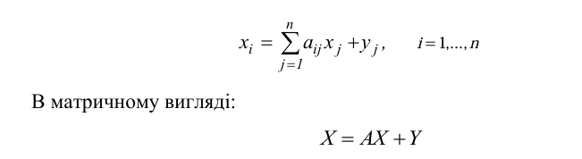
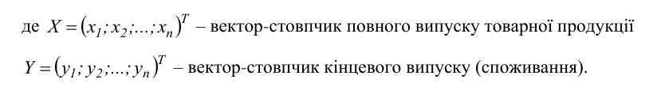
Маємо основне балансове співвідношення, зміст якого очевидний:

Slide 12
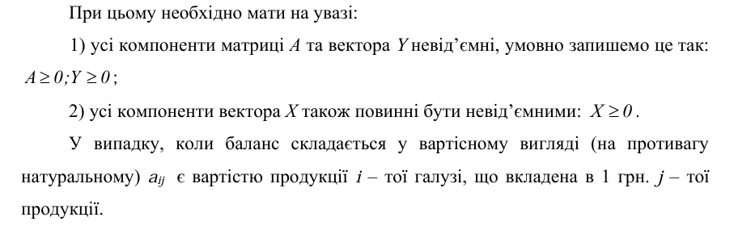
Власне, це рівняння разом з інтерпретаціями матриці А та векторів Х та Y називають моделлю Леонтьєва або моделлю „затрати – випуск”.

Slide 13
Матриця А ≥ 0 називається продуктивною, якщо для будь-якого вектора Y ≥ 0 існує розв’язок Х ≥ 0 рівняння (1). У цьому випадку економіка називається рентабельною.
У матричному вигляді досить просто отримати розв’язок рівняння
(Е – А)Х = Y (2)
Х = ( Е – А)⁻¹Y (3)
Матриця ( Е – А)⁻¹ називається матрицею повних затрат, умова що вона існує і невід’ємна є одним з критеріїв продуктивності матриці А. Коефіцієнти матриці повних затрат виражають вартість тієї частини валового продукту галузі і, яка необхідна для випуску j –тою галуззю одиниці кінцевого товару.

Slide 14
Вирази (2) та (3) можна трактувати як розв’язки двох основних задач багатогалузевої економіки: а) по заданим обсягам валового випуску визначення обсягів кінцевого споживання та б) по заданим обсягам кінцевого споживання визначення обсягів валової продукції.
Називатимемо невід'ємну матрицю А продуктивною, якщо існує такий невід'ємний вектор X, що
Х > АХ. (4)
Очевидно, що умова (4) означає існування невід'ємного вектора кінцевої продукції Y > 0 для моделі міжгалузевого балансу (1).

Slide 15
Принципова схема міжгалузевого балансу (МГБ) виробництва й розподілу суспільного продукту у вартісному вираженні наведена в таблиці 1.
У підґрунтя цієї схеми покладено поділ сукупного продукту на дві частини: проміжний і кінцевий продукт;
усе народне господарство подане тут як сукупність галузей (чисті галузі).
Кожна з цих галузей фігурує в балансі як виробник і як споживач. Розгляньмо схему МГБ в розрізі його блоків, що мають різний економічний зміст, — їх заведено називати квадрантами балансу (на схемі квадранти позначені римськими цифрами).

Slide 16
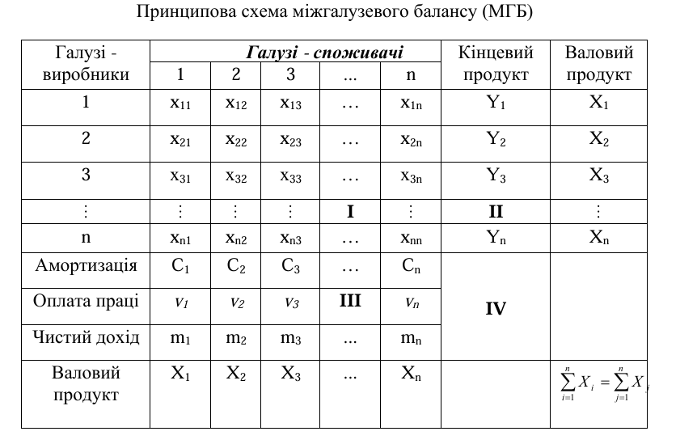

Slide 17
Перший квадрант МГБ — це таблиця міжгалузевих потоків. Показники, що містяться на перетині рядків і стовпців, є обсягами міжгалузевих потоків продукції x_{ij}, i та j — відповідно номери галузей виробників і споживачів. Перший квадрант за формою є квадратною матрицею n-го порядку, сума всіх елементів якої дорівнює річному фонду відтворення амортизації засобів виробництва у матеріальній сфері.
У другому квадранті подана кінцева продукція всіх галузей матеріального виробництва, де під кінцевою продукцією мається на увазі продукція, що виходить зі сфери виробництва в кінцеве використання (на споживання та накопичення).
У табл. цей розділ подано в узагальненому вигляді як один стовпчик величин У_{i}; у розгорнутій схемі балансу кінцевий продукт кожної галузі можна подати диференційовано за напрямами використання: на особисте споживання населення, суспільне споживання, на накопичення, покриття збитків, експорт тощо.

Slide 18
Третій квадрант МГБ також характеризує національний дохід, але з боку його вартісного складу — як суму чистої продукції й амортизації; чисту продукцію тлумачать як суму оплати праці та чистого доходу галузей. Обсяг амортизації (С_{j}) та чистої продукції (v_{j} + m_{j}) деякої галузі називають умовно чистою продукцією цієї галузі й позначають у подальшому через Z_{j}.
Четвертий квадрант відбиває розподіл і використання національного доходу. В результаті перерозподілу створеного національного доходу утворюються скінченні доходи населення, підприємств, держави.

Slide 19
Дані четвертого квадранта важливі для відображення в міжгалузевій моделі балансу доходів і витрат населення, джерел фінансування капіталовкладень, поточних витрат невиробничої сфери, для аналізу загальної структури доходів за групами споживачів.
Загалом МГБ у межах єдиної моделі об'єднує баланси галузей матеріального виробництва, баланс сукупного суспільного продукту, баланс національного доходу, баланс доходів і витрат населення.

Slide 20
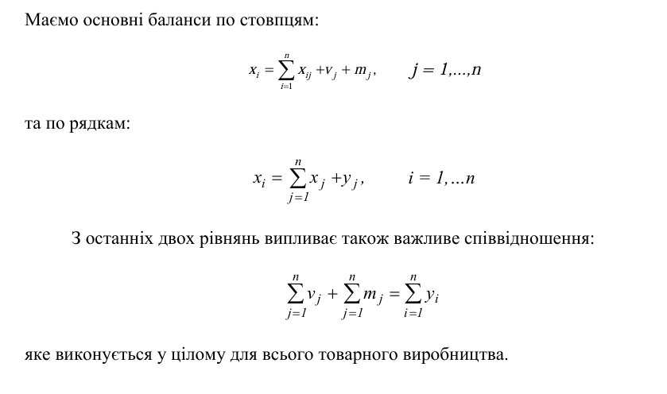

Slide 21
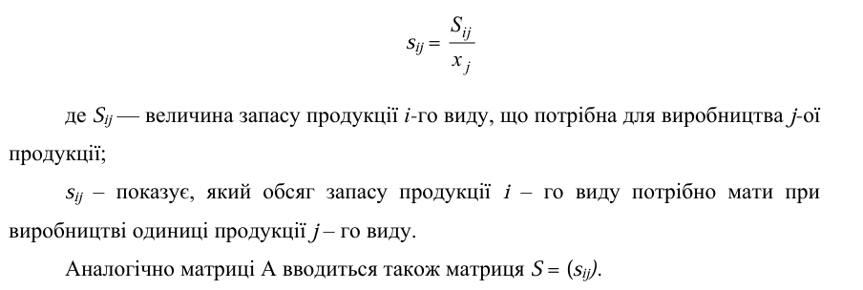
Врахування запасів та резервів
У моделях, що визначають обсяги товарної маси, яка реально може попасти на споживчий ринок, враховуються також обсяги продукції, спрямованої на приріст запасів і резервів. Характеристиками таких потоків є коефіцієнти запасомісткості, які вводяться по аналогії з коефіцієнтами прямих матеріальних затрат а_{ij}, а саме:

Slide 22
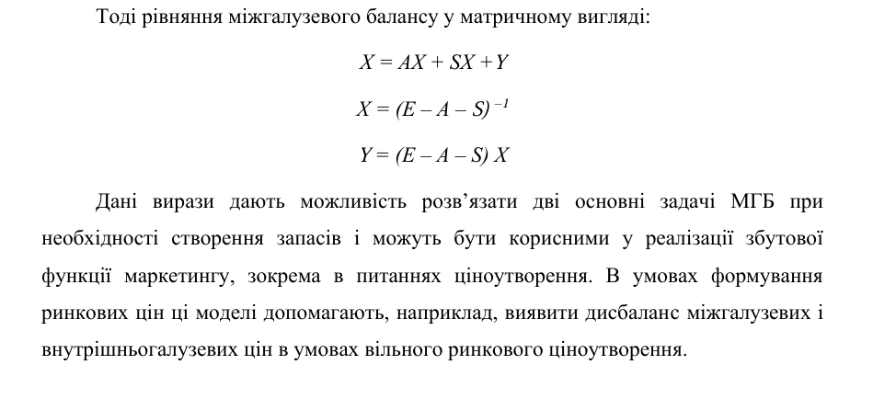

Slide 24
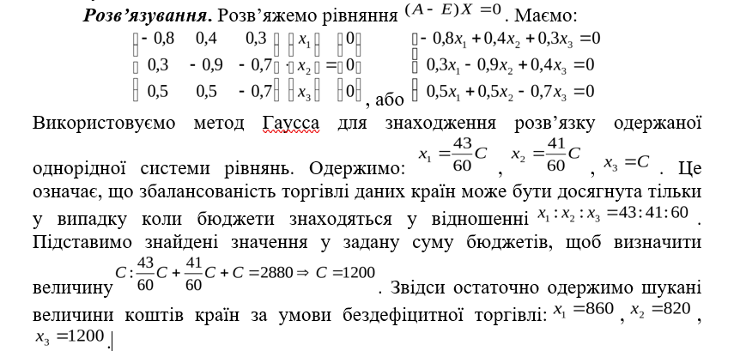

Slide 25
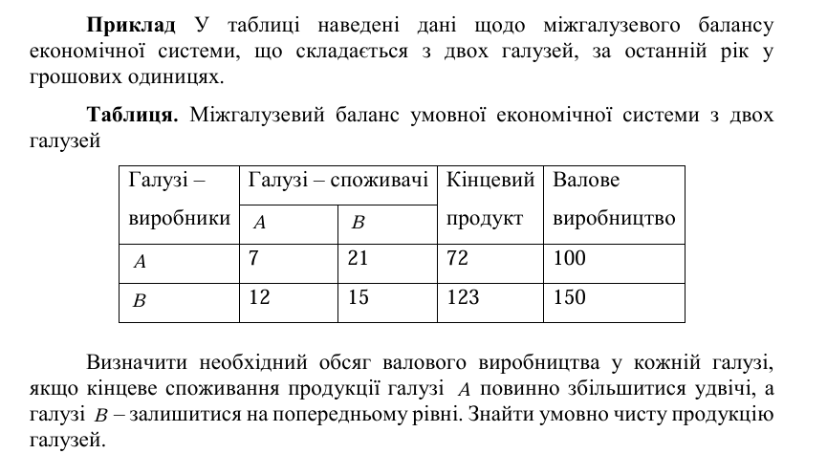

Slide 26
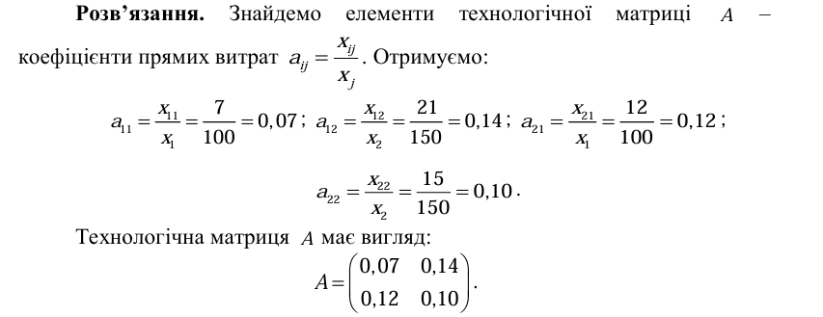

Slide 27
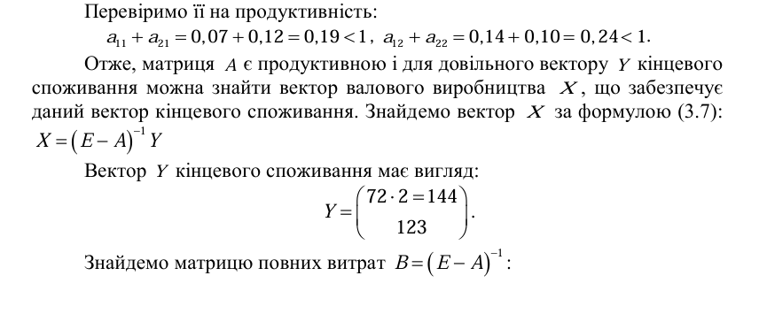

Slide 28
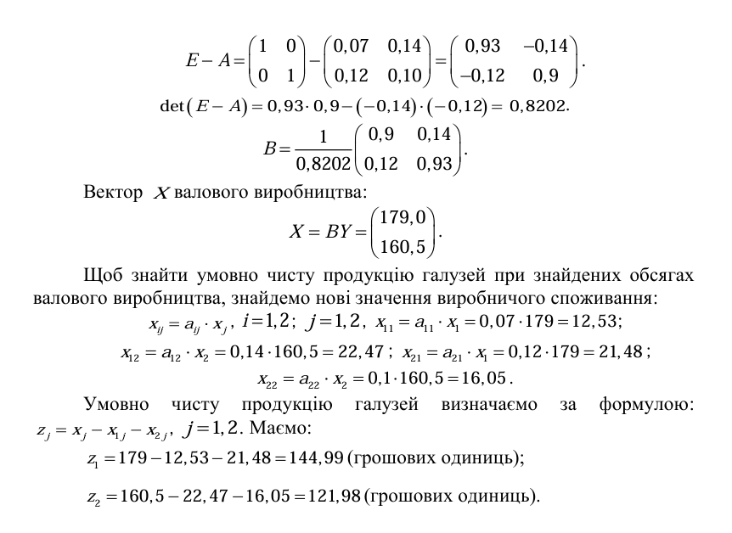

Slide 29
Балансові моделі допомагають менеджерам програмної інженерії приймати стратегічні рішення, які забезпечують стійкий розвиток продукту, оптимальне використання ресурсів і ефективне планування.
Розподіл ресурсів у проєкті
Балансова модель допомагає визначити оптимальне співвідношення між розробниками, тестувальниками, DevOps-інженерами та іншими учасниками команди для ефективної роботи.
Наприклад, якщо в проєкті потрібно збільшити швидкість випуску нових функцій, модель може підказати, скільки розробників варто додати без шкоди для якості.

Slide 30
Баланс між якістю та швидкістю розробки
У програмній інженерії доводиться знаходити компроміс між швидкістю розробки (time-to-market) і якістю (тестування, код-рев’ю, документація).
Балансова модель дозволяє визначити, скільки часу та ресурсів потрібно виділити на тестування, щоб знизити ризик помилок, не сповільнюючи розробку.
Балансування навантаження команди
Важливо рівномірно розподіляти завдання між членами команди, щоб уникнути вигорання та перевантаження.
Балансова модель допомагає розрахувати оптимальну кількість задач на кожного розробника, враховуючи їхній досвід і складність завдань.

